Slide 1
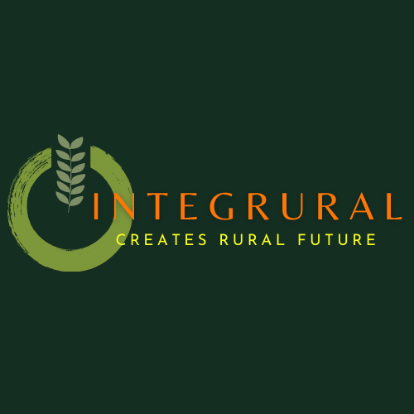
Património Cultural para a resiliência rural
Blended mobility of VET learners
The European Commission’s support for the production of this publication does not constitute an endorsement of the contents, which reflect the views only of the authors, and the Commission cannot be held responsible for any use which may be made of the information contained therein.
ID 2020-1-EL01-KA202-079113

Slide 2
O que é o Património Cultural?
1
Património Cultural Tangível e Imaterial
2
Pontos chave
A relação entre o Património Cultural e o Meio Ambiente
3
Valorização do Património Cultural
4
Promoção do Património Cultural
5
Atividades geradoras de rendimento relacionadas com o Património Cultural
6

Slide 3
O património cultural pode ser definido como todo o corpus de sinais materiais – artísticos ou simbólicos – transmitidos pelo passado a cada cultura e, portanto, a toda a humanidade.
Enquanto parte constitutiva da afirmação e enriquecimento das identidades culturais e enquanto legado pertencente a toda a humanidade, o património cultural confere a cada local particular as suas características reconhecíveis e é o depósito da experiência humana.
A preservação e a apresentação do património cultural são, portanto, uma pedra angular de qualquer política cultural.
1. Definição do Património Cultural

Slide 4
O património cultural deve ser considerado tanto no tempo como no espaço.
Em primeiro lugar, já não se detém no início do século XIX, mas agora abrange também os registos deixados pelo século XX.
Em segundo lugar, o objetivo não é apenas preservar itens cada vez mais numerosos de bens culturais, mas também salvaguardar complexos que vão muito além de grandes monumentos ou edifícios individuais.
A ideia de património foi agora alargada para incluir tanto o ambiente humano como o natural, tanto os conjuntos arquitetónicos como os sítios arqueológicos, não só o património rural e a paisagem, mas também o património urbano, técnico ou industrial, o desenho industrial e o mobiliário urbano.
2. Categorias de Património Cultural: Património cultural material

Slide 5
O património cultural imaterial abrange o património cultural não físico, que inclui os sinais e símbolos transmitidos por transmissão oral, as formas de expressão artística e literária, as línguas, os modos de vida, mitos, crenças e rituais, os sistemas de valores e os conhecimentos e saberes tradicionais.
É o património controlado principalmente pelas comunidades e não pelas autoridades estatais.
3. Categorias de Património Cultural: Património cultural imaterial

Slide 6
Os bens do património cultural (monumentos, edifícios históricos, vestígios arqueológicos) estão muitas vezes intrinsecamente ligados ao ambiente natural circundante. Portanto, são protegidos conjuntamente por convenções e programas nacionais e internacionais.
Além disso, os fatores ambientais (poluição, atividade sísmica, inundações, etc.) que afetam o património natural afetam também o património cultural.
Isto é crucial nas nossas condições climáticas modernas.
4. A relação entre o Património Cultural e o Ambiente

Slide 7
A sensibilização do público para o valor do património cultural aumentou. Isto é particularmente evidente no número crescente de pessoas que, em muitos países, visitam edifícios e conjuntos arquitectónicos que constituem a parte essencial do património.
A vitalidade das associações criadas para defender o património, e também o aumento do interesse pelo património não físico, refletem as novas tendências e o desenvolvimento cultural.
Em termos gerais, através do seu impacto na atividade económica e no turismo, as políticas relativas ao património cultural dão um contributo eficaz para o desenvolvimento.
5. Por é que nos preocupamos?

Slide 8
Este é o trabalho realizado normalmente por profissionais (arqueólogos, historiadores de arte, arquitetos, etnólogos, etc.).
Contudo, deve ter-se em consideração não só o que este bem representa para a civilização, mas também o que significa para a comunidade envolvente.
Às vezes, monumentos relativamente sem importância têm um significado especial para a população local.
6. Valorização do Património Cultural

Slide 9
Este pode ser um esforço conjunto entre profissionais e moradores locais.
Trata-se de descobrir as histórias e a história por detrás dos monumentos, sinalizar, explicar, criar aplicações digitais, fazer os monumentos “falarem” de uma forma ou de outra.
Hoje em dia constitui uma disciplina inteira por si só.
6. Interpretação do Património Cultural

Slide 10
Todos os tipos de atividades para dar a conhecer o património cultural de uma área ao público em geral (livros, mapas, guias, sítios Internet, redes sociais, organização de eventos).
Tem que contar com a interpretação e a valorização e pode ligar o Património Cultural ao turismo e ao empreendedorismo.
7. Promoção do Património Cultural

Slide 11
O turismo pode revelar-se uma fonte de rendimento para as comunidades rurais, especialmente se for desenvolvido de forma sustentável.
No módulo seguinte aprenderá formas de associar o turismo ao património cultural da sua região sem prejudicar o meio ambiente e com uma preocupação de benefício mútuo (comunidade local e visitantes).
8. Turismo

Slide 12
Considere o património cultural da sua região.
Faça uma lista do património tangível e outra do património imaterial.
Na primeira lista anote monumentos, casas históricas, antigos edifícios industriais, pontes, até paisagens com algum valor histórico.
Na segunda lista anote ritos, costumes, músicas, receitas, atividades, eventos que você considera “tradicionais” na sua região.
Siga o exemplo abaixo.
Recapitulação e exercícios

Slide 13
Património Tangível
Património Imaterial

Slide 14
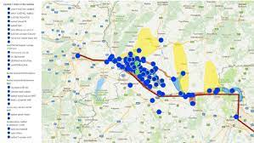
Mapeamento do Património Cultural
Se transferir os itens listados para um mapa e colocar alguns sinais especiais para cada categoria, terá um mapa do património cultural, uma ferramenta valiosa para começar a planear a gestão e as atividades turísticas.

Slide 15
Observe os bens do património cultural da sua área. Precisam de conservação? São seguros e abertos aos visitantes? Estão bem sinalizados? Quem os gere?
Consulte os gestores do património local (município, autoridades arqueológicas, associações) sobre o que deve ser feito para melhorar o seu estado.
Converse com a comunidade sobre isso (abordagem de baixo para cima)
Imagine formas de vincular o património tangível com o património imaterial.
Observar e imaginar

Slide 16
Uma pequena fortaleza na sua região pode tornar-se cenário para um festival de danças folclóricas ou uma reconstituição histórica.
Em Trikala, Tessália, Grécia, um antigo moinho de farinha tornou-se cenário de um parque temático de Natal.
Em Ancient Messene é realizado anualmente o Festival Internacional de Teatro Antigo para Escolas de todo o mundo.
Exemplo

Slide 17
Tire algumas fotos e anote suas ideias sobre como valorizar e promover locais semelhantes em sua região.
Não tenha medo. Faça como se você fosse o dono do lugar e tivesse os recursos para fazê-lo.
Faça-o à sua maneira

